Slide 1



Creación y Manejo de Tablas

Slide 2

Tema 10: Creación y Manejo de tablas
Objetivos: Después de completar esta lección, el estudiante será capaz de:
Categorizar los objetos principales de una base de datos.
Revisar la estructura de una tabla.
Listar todos los tipos de datos disponibles para las columnas.
Crear una simple tabla.
Explicar como las restricciones son creadas al momento de una creación de una tabla.
Describir como el esquema de objetos funciona

Slide 3
10.1. Objetos de una Base de Datos
Las bases de datos de Oracle, pueden contener múltiples estructuras de datos. Cada estructura debe ser esbozada durante el diseño de la base de datos, de tal manera que pueda ser creada durante la etapa de construcción de la base de datos.
Estos son los principales objetos que una base de datos puede contener:
Tabla: Guarda los datos
Vista: Subconjunto de datos de una o más tablas
Secuencia: Generadora de valores numéricos
Índice: Mejora el rendimiento de algunas consultas
Sinónimo: Da un nombre alternativo a un objeto

Slide 4
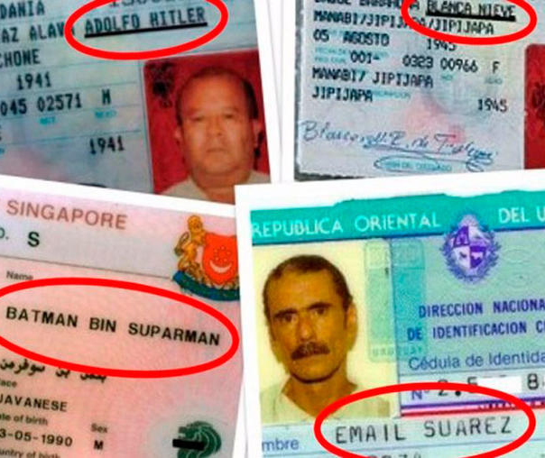
10.2 Reglas de Nombramiento
Nombres de tablas y columnas deben empezar con una letra y tener una longitud entre 1 y 30 caracteres
Los nombres solo deben contener los caracteres A-Z, a-z, 0-9 y _
Los nombres no deben ser duplicados de otro objeto propio del usuario en turno
No se deben usar palabras reservadas de Oracle server
Usar nombres descriptivos para las tablas y objetos

Slide 5
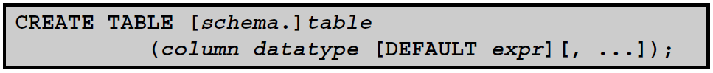
10.3 Creación de una tabla
Sintaxis:
schema: es el dueño de la tabla
table: Nombre de la tabla
expr: Expresión del valor asignado por default en caso de ser omitido en la transacción de Inserción de datos
column: Nombre de la columna
datatype: Tipo de dato de la columna y longitud

Slide 6
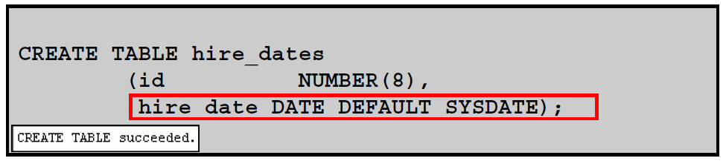
Esta sentencia (CREATE TABLE) tiene efecto inmediato en la base de datos. Para poder usarla, se debe contar con los privilegios apropiados y una área de almacenamiento en la cual crear objetos. Estos privilegios son asignados por el DBA.
Ejemplo:

Slide 7
10.4 Tipos de datos
Tipo de Dato | Descripción
VARCHAR2(size) | Dato de tipo caracter de longitud variable, el tamaño debe ser especificado (mínimo: 1, máximo: 4,000)
CHAR [(size)] | Datos de tipo caracter y de longitud fija (mínimo: 1, máximo: 2,000)
NUMBER [(p,s)] | Dato numérico de precisión p (número total de dígitos) y escala s (número de dígitos a la derecha del punto decimal) p puede ir de 1 a 38 y s de -84 a 127)
DATE | Fecha y hora, desde 01 de Enero del 4712 AC hasta el 31 de Diciembre del 9999 DC
LONG | Tipo caracter de longitud variabe (hasta 2GB)
CLOB | Caracteres (hasta 4GB)
RAW(size) | Datos binarios puros de longitud (s) (Máximo tamaño es 2,000)
LONG RAW | Datos binarios puros de longitud variable (hasta 2 GB)
BLOB | Datos binarios (Hasta 4 GB)
BFILE | Datos binarios almacenados en un archivo externo (Hasta 4GB)
ROWID | La dirección única de una fila contenida en una tabla usando un sistema numérico de base 64

Slide 8
10.5 Incluyendo restricciones en la creación de tablas
Las restricciones proporcionan reglas a nivel tabla, además de que previenen la eliminación de información en caso de dependencias.
Tipos de restricciones validas:
NOT NULL: especifica que la columna no puede contener un valor nulo.
UNIQUE: La columna o combinación de columnas cuyos valores deben ser únicos para todas las filas de una tabla.
PRIMARY KEY: Identifica cada fila de manera única, pero es especial de manera que la tabla considera este campo como su clave, permitiendo la creación de relaciones foráneas con otras tablas.
FOREIGN KEY: Establece una integridad referencial entre una columna y otra columna de la tabla referenciada de tal manera que los valores en una tabla correspondan a los valores en la otra. Vinculo entre 2 tablas.

Slide 9

Reglas de uso de restricciones:
Deben seguir el estándar de nombramiento de objetos anteriormente mencionado, de no ser nombradas el sistema les asignará un nombre de la siguiente manera SYS_Cn, donde n es un entero único.
Se pueden definir al momento de la creación de la tabla o posteriormente, pueden aplicar sobre una columna o sobre toda la tabla.

Slide 10
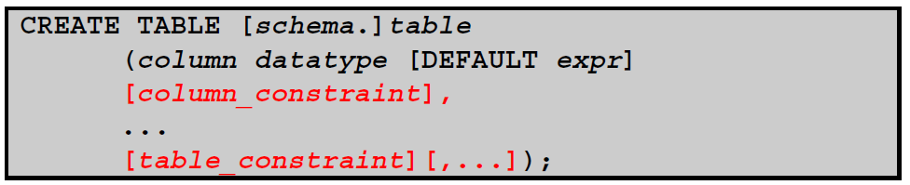
Sintaxis:
Schema: Es el nombre del dueño de la tabla.
Table: Es el nombre de la tabla.
DEFAULT expr: Especifica un valor default a ser usado en caso de ser omitido en algun insert.
Column: Es el nombre de la columna.
Datatype: Es el tipo y tamaño de dato de la columna.
Column_constraint: Es una restricción como parte de la definición de una columna.
Table_constraint: Es una restricción como parte de la definición de la tabla

Slide 11
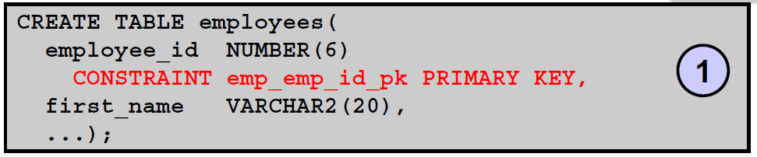
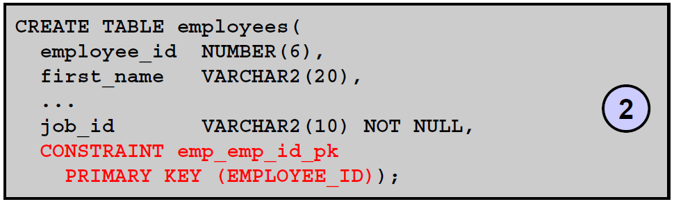
Ejemplo de restricción a nivel columna:
Ejemplo de restricción a nivel tabla:

Slide 12
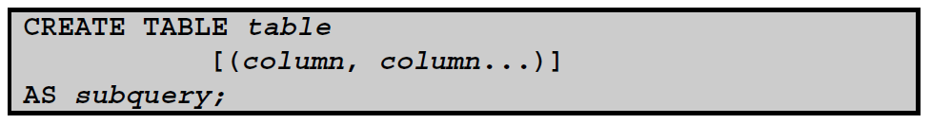
10.6 Creando una tabla usando una subquery
Table: es el nombre de la tabla.
Column: es el nombre de la columna.
Subquery: Es una declaración SELECT que define el conjunto de filas a ser insertadas dentro de una nueva tabla.
-La tabla se creará con los nombres de las columnas y las filas recibidas de la declaración SELECT.
-Si se incluyeran especificaciones para las columnas, éstas deben corresponder al número de columnas provenientes de la subquery.
-Los tipos de datos y las restricciones NOT NULL son pasadas a la otra tabla, dejando fuera a las PRIMARY KEY’s

Slide 13

10.7 Alterando una tabla
Agregar una nueva columna ADD.
Modificar la definición actual de una columna COLUMN.
Definir un valor default para la nueva columna.
Borrar una columna DROP.
Cambiar la tabla a un modo de sólo lectura.
ALTER TABLE employees READ ONLY;
ALTER TABLE employees READ WRITE;

Slide 14
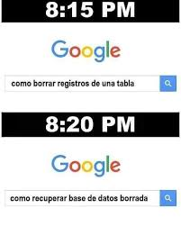
10.7 Eliminando una tabla
La declaración DROP TABLE mueve la tabla a una papelera de reciclaje, a menos que se especifique la clausula PURGE.
Invalida a los objetos dependientes y remueve los privilegios de objeto en una tabla.
Sintaxis:
DROP TABLE table [PURGE]

Slide 15

Recuperando una tabla eliminada
FLASHBACK TABLE

